Slide 1
Slovenské PECS výzvy
Alexander Kutka
Slovenská organizácia pre vesmírne aktivity
kutka@sosa.sk
Odborný seminár „Prvé slovenské PECS projekty“ 1.12.2015, CVTI Bratislava

Slide 2
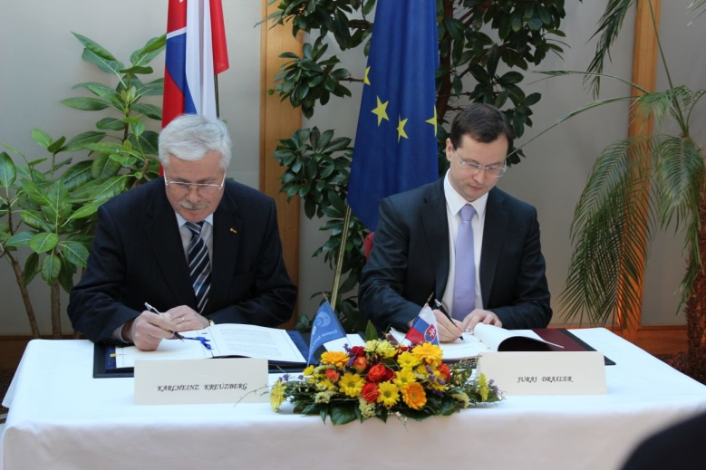
Základné info
Podpis zmluvy o ECS (február 2015)
Vstup SR do programu PECS
príprava na plné členstvo
overenie absorpčnej kapacity
slovenských VaV organizácií
Rozpočet: cca 6-7 miliónov Eur na obdobie rokov 2015 – 2020
Predpokladá sa vyhlásenie 3-5 výziev (cca raz za 1.5 roka)

Slide 3
Prehľad prvej výzvy
Rok 2015:
Apríl - Máj príprava podmienok druhej výzvy
18.Marec brífing uchádzačov o projekty s expertmi ESA
13.Apríl publikovanie výzvy v systéme EMITS
8.Jún deadline na predkladanie projektov
Júl – Aug hodnotenie projektov expertmi ESA
22.Sept schválenie projektov zo strany Min. školstva
Rok 2016:
Feb podpis Charty PECS (ESA vs Min. školstva)
Mar negociácie a podpis zmlúv (ESA vs. kontraktori)

Slide 4
Konfigurácia prvej výzvy
Typ projektu | Maximálny rozpočet na projekt | TRL^{*)} | Preferovaný predkladateľ (prime contractor)
A) Aktivity spojené s letovým hardvérom | 400 000 Eur | 3 – 5 | Priemysel, pre vedecké misie aj akademické pracovisko.
B) Výskumné a vývojové aktivity | 200 000 Eur | 2 – 4 | Pre TRL 3+ priemysel. Pod TRL 3 aj akademické pracovisko.
C) Aplikácie a služby na báze kozmických technológií | 150 000 Eur | 4+ | Priemysel
D) Prípravné aktivity (štúdie, prieskumy, ...) | 50 000 Eur | Akékoľvek | Akademické pracovisko alebo priemysel
E) Informačné a vzdelávacie aktivity | 50 000 Eur | Akékoľvek | Akákoľvek inštitúcia
^{*)} Technology Readiness Level, tj. Úroveň zrelosti technológie, viz napr. http://sci.esa.int/sre-ft/37710-strategic-readiness-level/ .
Počiatočným TRL sa rozumie úroveň pred začatím projektu, cieľové TRL sa má dosiahnuť dokončením projektu.

Slide 5
Konfigurácia prvej výzvy
100%-né financovanie
Maximálne 2 projekty na predkladateľa
Zahraničný subkontraktor: max 20% rozpočtu
Total budget na prvú výzvu: 2 000 000 Eur

Slide 6
Schvaľovacie kritériá
Hodnotiace kritérium | Váha kritéria
TECHNICAL: Technické ciele, inžiniersky návrh, pozadie a skúsenosti predkladateľa, vhodný kľúčový personál | 40 %
PROGRAMATIC: použiteľnosť v programoch ESA, vhodné TRL | 20 %
TIME & COSTS: menežerský prístup, cenový odhad, časový harmonogram | 30 %
FORMAL: používať predpísané formuláre | 10 %

Slide 7
Sumárne informácie o prvej výzve
Počet organizácií v systéme EMITS | 21
Počet podaných projektov | 18
Počet projektov vybraných na financovanie | 7
Úspešnosť podania projektu | 39 %
Suma rozpočtov projektov vybraných na financovanie | 750 k€
Podiel vyčerpaného rozpočtu z celkového rozpočtu výzvy | 38 %

Slide 8
Sumárne informácie o prvej výzve

Slide 9
Predbežný harmonogram druhej výzvy
Rok 2016:
Apríl - Máj príprava podmienok druhej výzvy
Jún brífing uchádzačov s expertmi ESA
Júl publikovanie výzvy v systéme EMITS
Október deadline na predkladanie projektov
Nov – Dec hodnotenie projektov expertmi ESA
Dec schválenie projektov zo strany Min. školstva
Rok 2017:
Jan – Mar schvaľovanie projektov výbormi ESA
Máj negociácie a podpis zmlúv

Slide 10
Ďakujem za pozornosť

Slide 11
Schvaľovacie kritériá
Hodnotiace kritérium | Váha kritéria
Zrozumiteľnosť technických cieľov a definícia požiadavkov potrebných pre prácu. Kvalita inžinierskeho návrhu a diskusia problematických oblastí. Kvalita a udržateľnosť navrhovaného pracovného programu. Pozadie a skúsenosti subjektu/ov v dotyčnej oblasti, vrátane vhodných zariadení. Vhodný kľúčový personál na vykonanie práce. | 40 %
Výhľad na použiteľnosť v programoch ESA vrátane dlhodobých benefitov pre Slovensko. Konzistentnosť s programatickými cieľmi. Vhodná súčasná a cieľová zrelosť technológie/vývoja. | 20 %
Vhodný menežerský prístup. Kredibilnosť cenového odhadu a navrhovaného časového harmonogramu. | 30 %
Návrh zodpovedá formálnym/administratívnym podmienkam výzvy, používa predpísané formuláre. | 10 %

Slide 12
Konfigurácia prvej výzvy
Typ aktivity | Maximálny rozpočet na projekt | TRL* | Preferovaný predkladateľ
A) Aktivity spojené s letovým hardvérom | 400 000 Eur | 3 – 5 | Priemysel / akademické pracovisko.
B) Výskumné a vývojové aktivity | 200 000 Eur | 2 – 4 | Pre TRL 3+ priemysel. Pod TRL 3 aj akademické pracovisko.
C) Aplikácie a služby na báze kozmických technológií | 150 000 Eur | 4+ | Priemysel
D) Prípravné aktivity | 50 000 Eur | Akékoľvek | Priemysel / akademické pracovisko.
E) Informačné a vzdelávacie aktivity | 50 000 Eur | Akékoľvek | Akákoľvek inštitúcia
* Technology Readiness Level, tj. Úroveň zrelosti technológie, viz napr. http://sci.esa.int/sre-ft/37710-strategic-readiness-level/ . Počiatočným TRL sa rozumie úroveň pred začatím projektu, cieľové TRL sa má dosiahnuť dokončením projektu.

